Slide 1
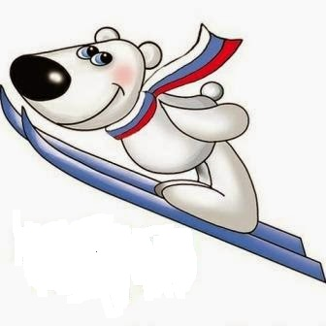
Муниципальное бюджетное дошкольное образовательное учреждение детский сад № 395 «Маленькая страна»
Обучение детей старшего дошкольного возраста ходьбе на лыжах
в рамках реализации
ОО «Физическое развитие»
Инструктор физической культуры: Елена Николаевна Белоусова – высшая квалификационная категория

Slide 2
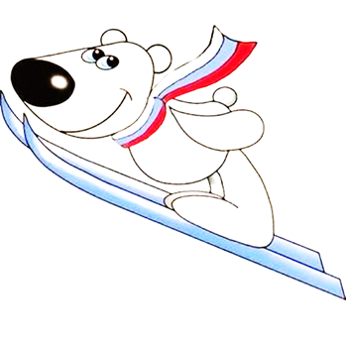
В соответствие с ФГОС ДО:
главной задачей образовательной области «Физическое развитие» является гармоничное развитие у воспитанников физического и психического здоровья.

Slide 3
Работа по оздоровлению и физическому воспитанию детей должна строиться на основе ведущей деятельности детей дошкольного возраста – игровой, а двигательно-игровая деятельность – это основа воспитания, оздоровления, развития и обучения детей дошкольного возраста.

Slide 4
Создание оптимальных условий для психофизической реабилитации детей;
Ослабление тенденции ухудшения здоровья, стабилизация течения основного заболевания, достижение оптимального уровня физического развития для каждого ребенка;
Создание условий для социальной интеграции проблемных детей в общество здоровых сверстников;
Создание условий для проявления детьми собственных потенциальных возможностей.

Slide 5
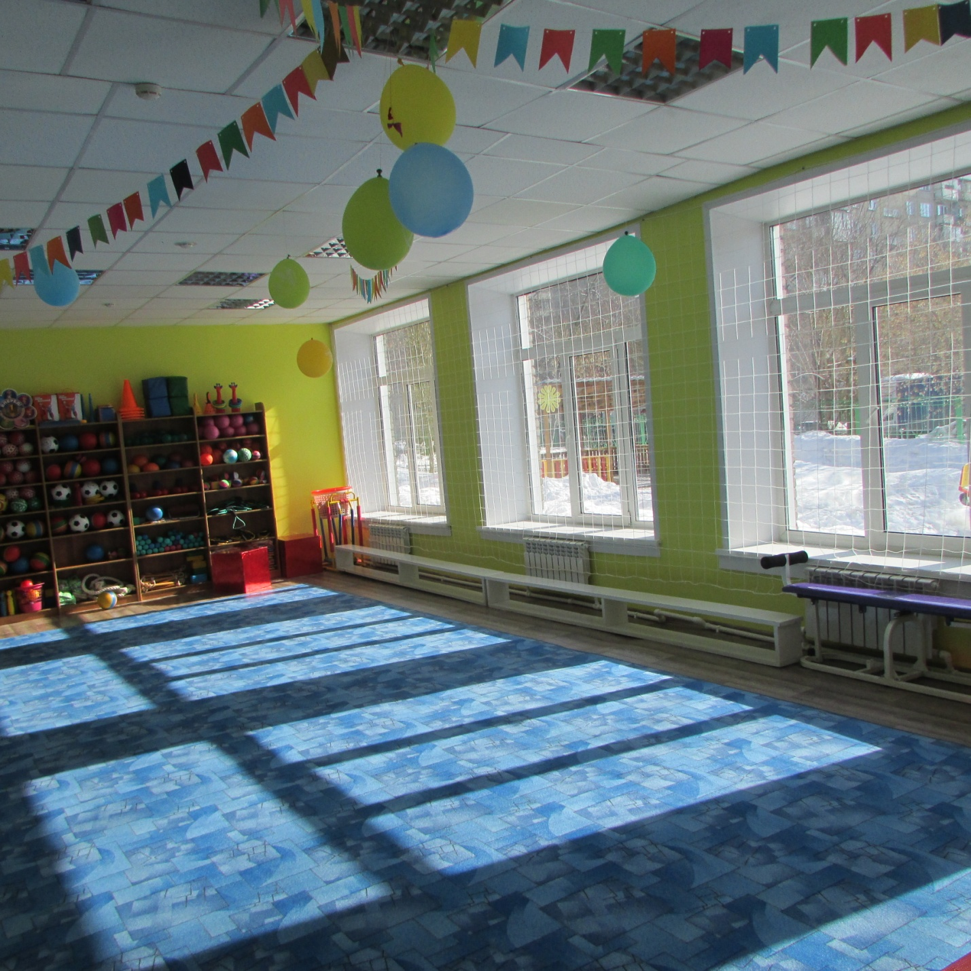
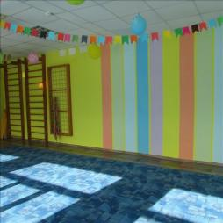
Физкультурный зал

Slide 6
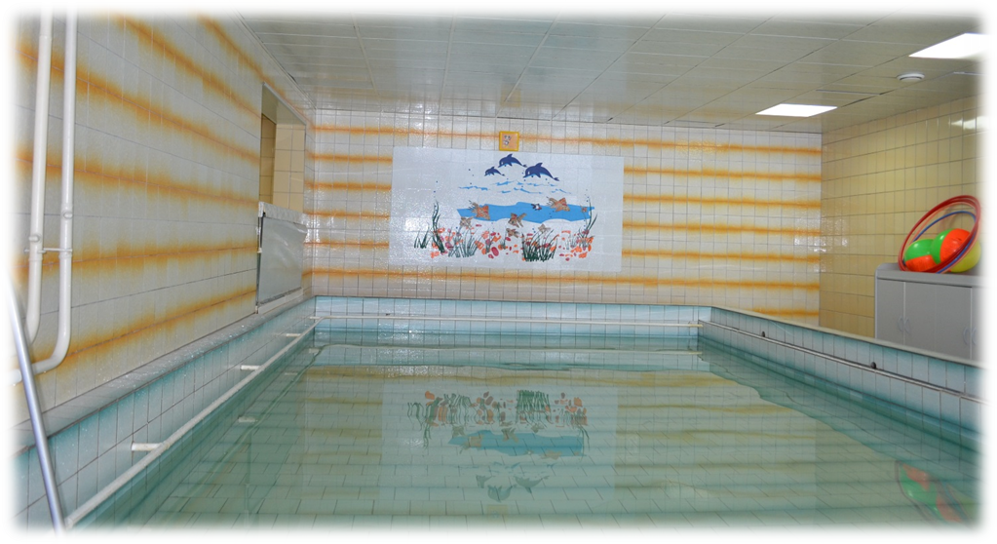
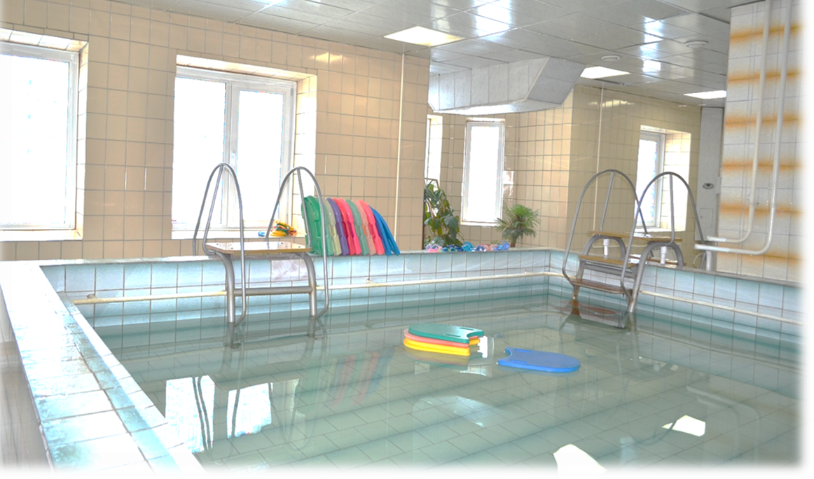
Бассейн

Slide 7
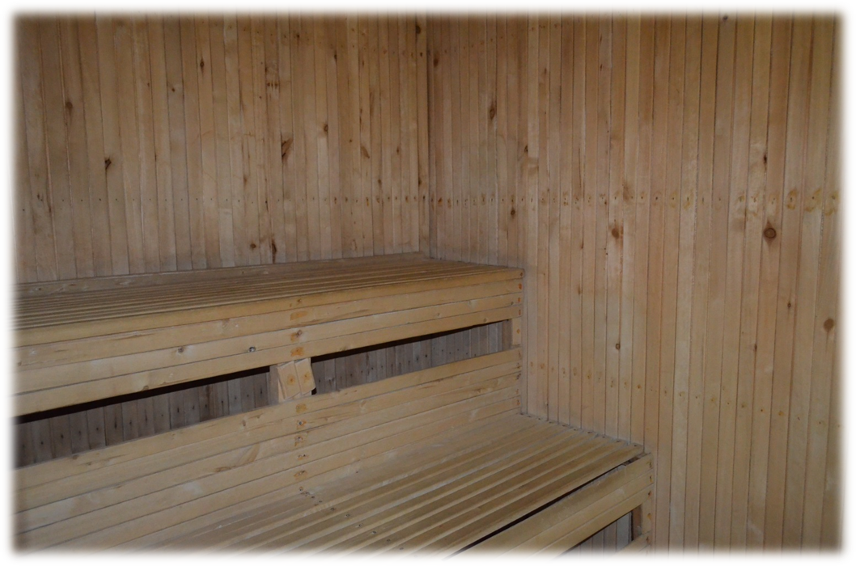
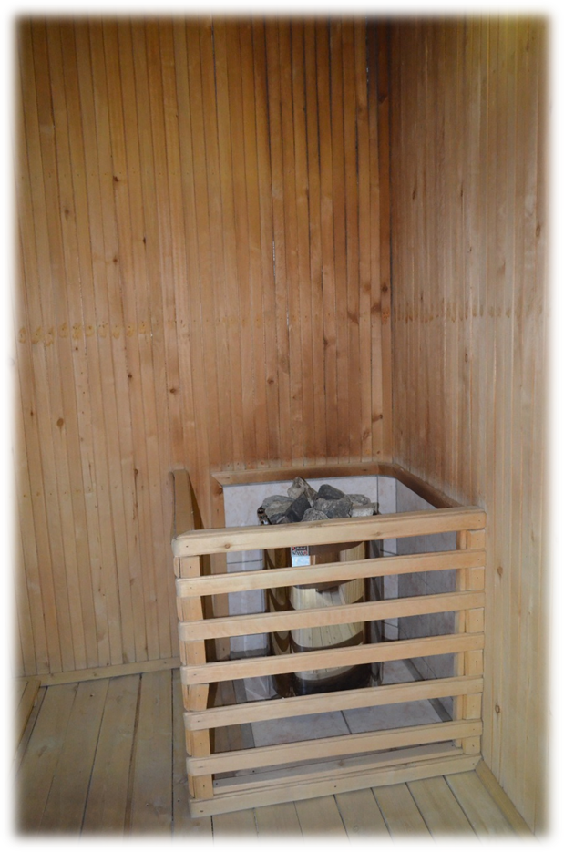
Сауна

Slide 8
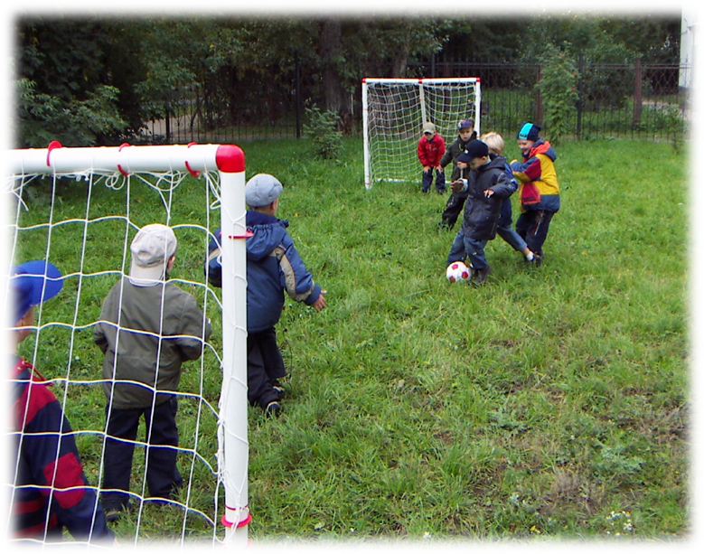
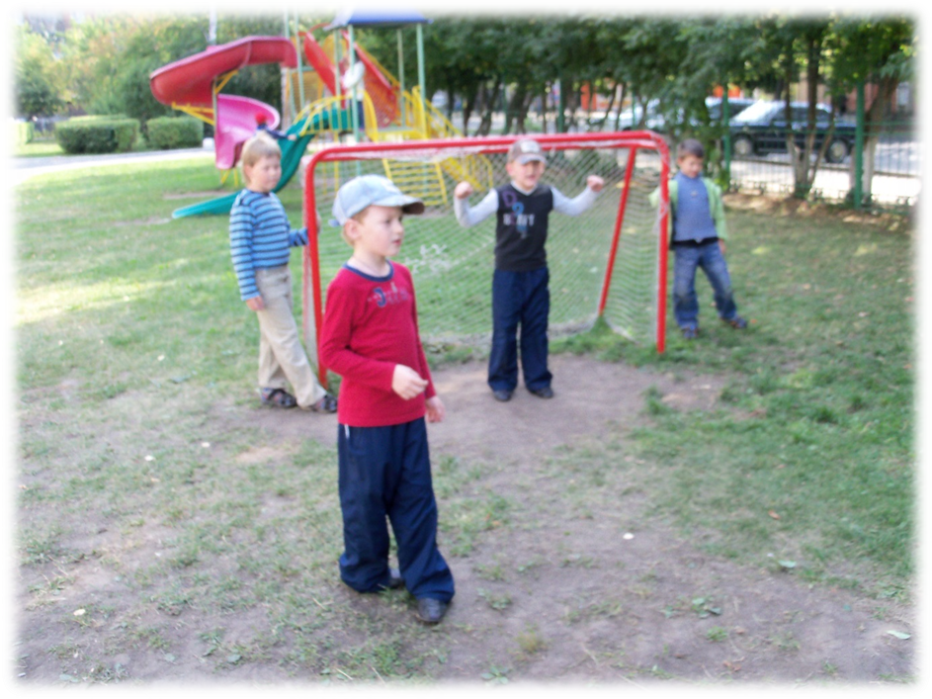

Slide 9
Специалисты:
инструктор по физической культуре
музыкальный руководитель
педагог - психолог
учитель - дефектолог
учитель - логопед

Slide 10
Большинство родителей не знают или не имеют возможности полноценно заниматься физическим развитием своих детей и формированием привычки здорового образа жизни.
В силу большой занятости, им проще поручить это детскому саду или отдать ребенка в какую-либо спортивную секцию, тем самым еще более перегружая ребенка, и так имеющего ослабленное здоровье.

Slide 11
Комплексная программа
«Здоровье дошкольника»
проведение целенаправленной работы по коррекции нарушений, укреплению и сохранению здоровья детей, поступающих в наше ДОУ

Slide 12

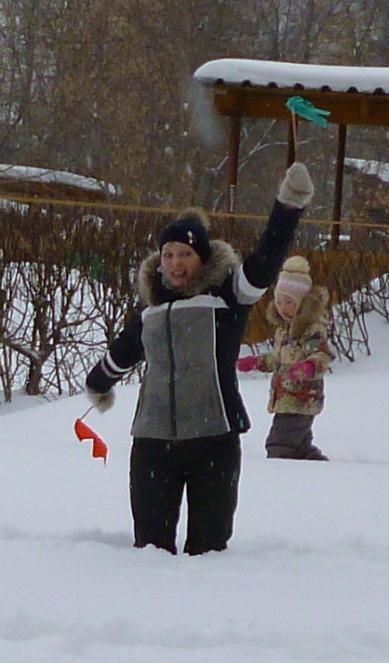
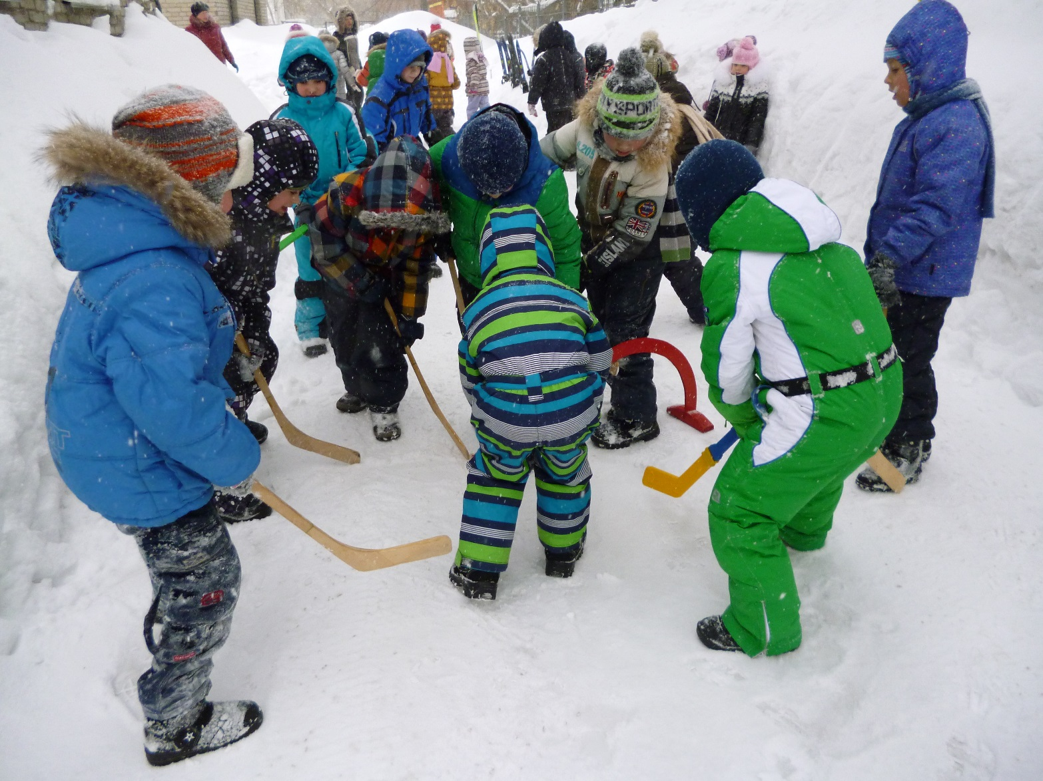
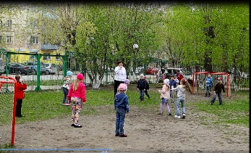
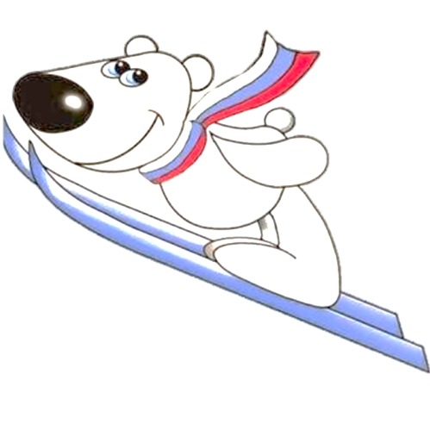
Физическая культура на улице

Slide 13
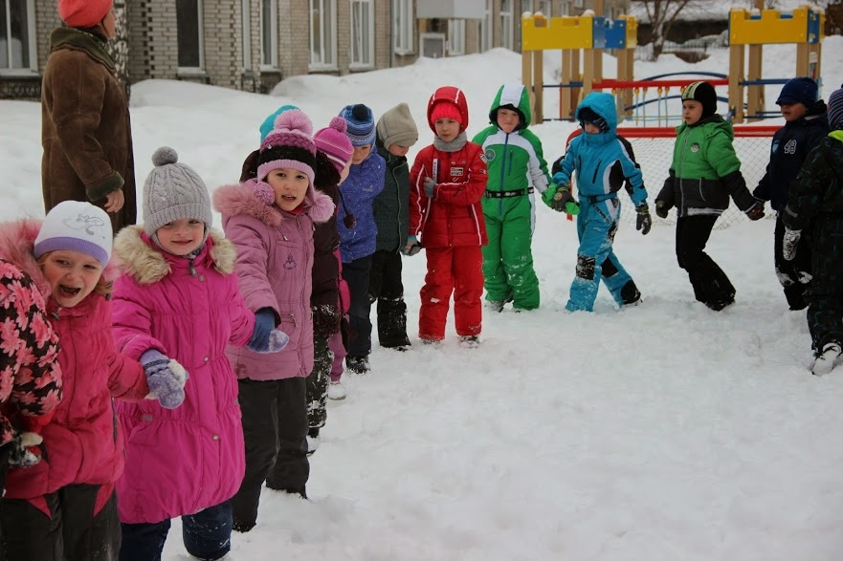
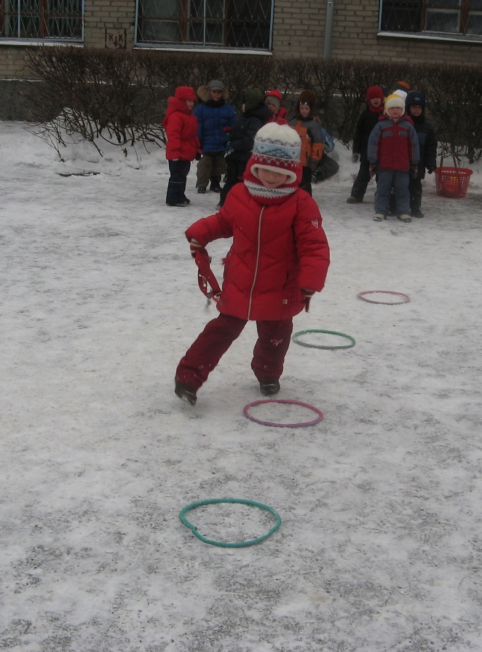
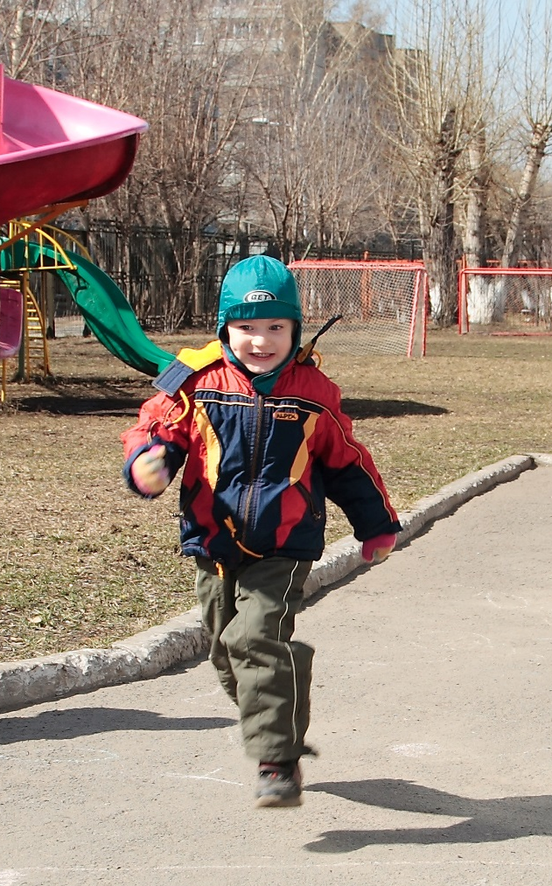
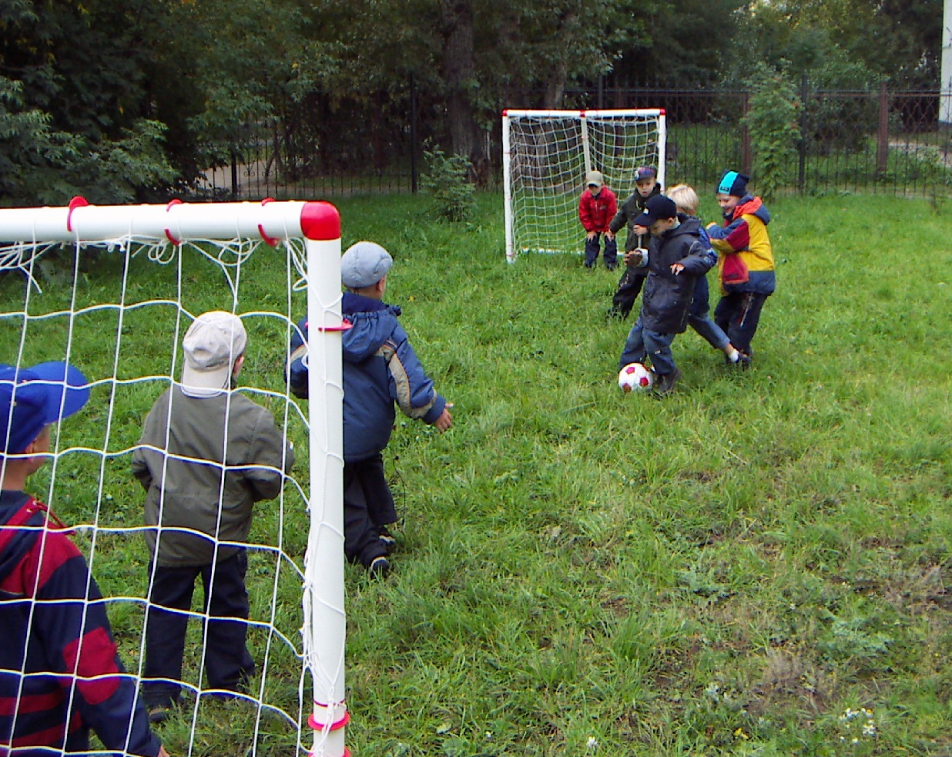
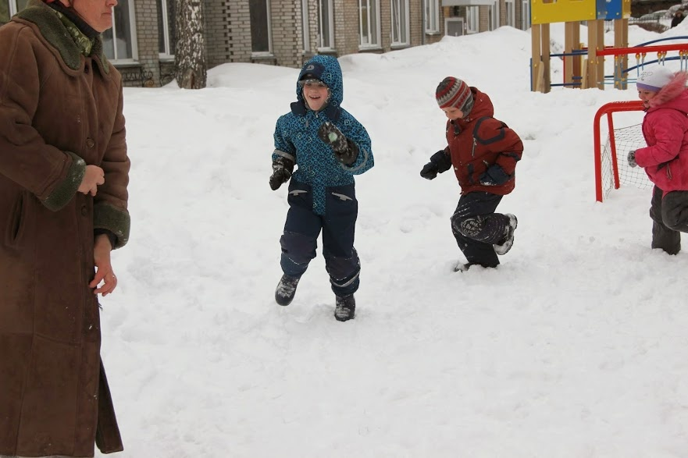

Slide 14
Особенности физической культуры на улице:
Общеразвивающие упражнения проводятся не подряд, а в различных частях занятий;
Обучение детей спортивным играм и упражнениям

Slide 15
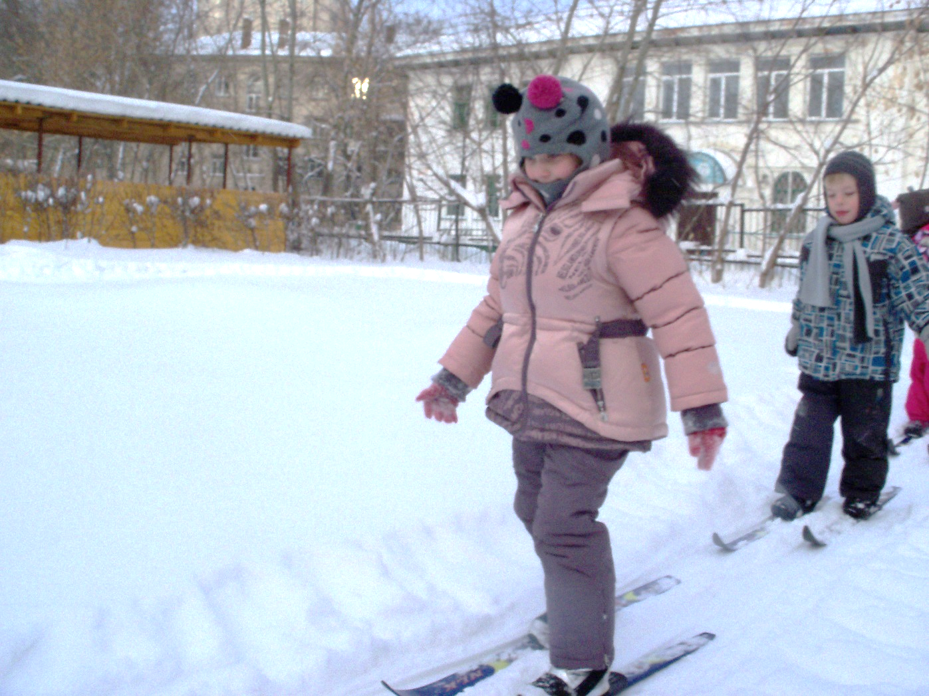
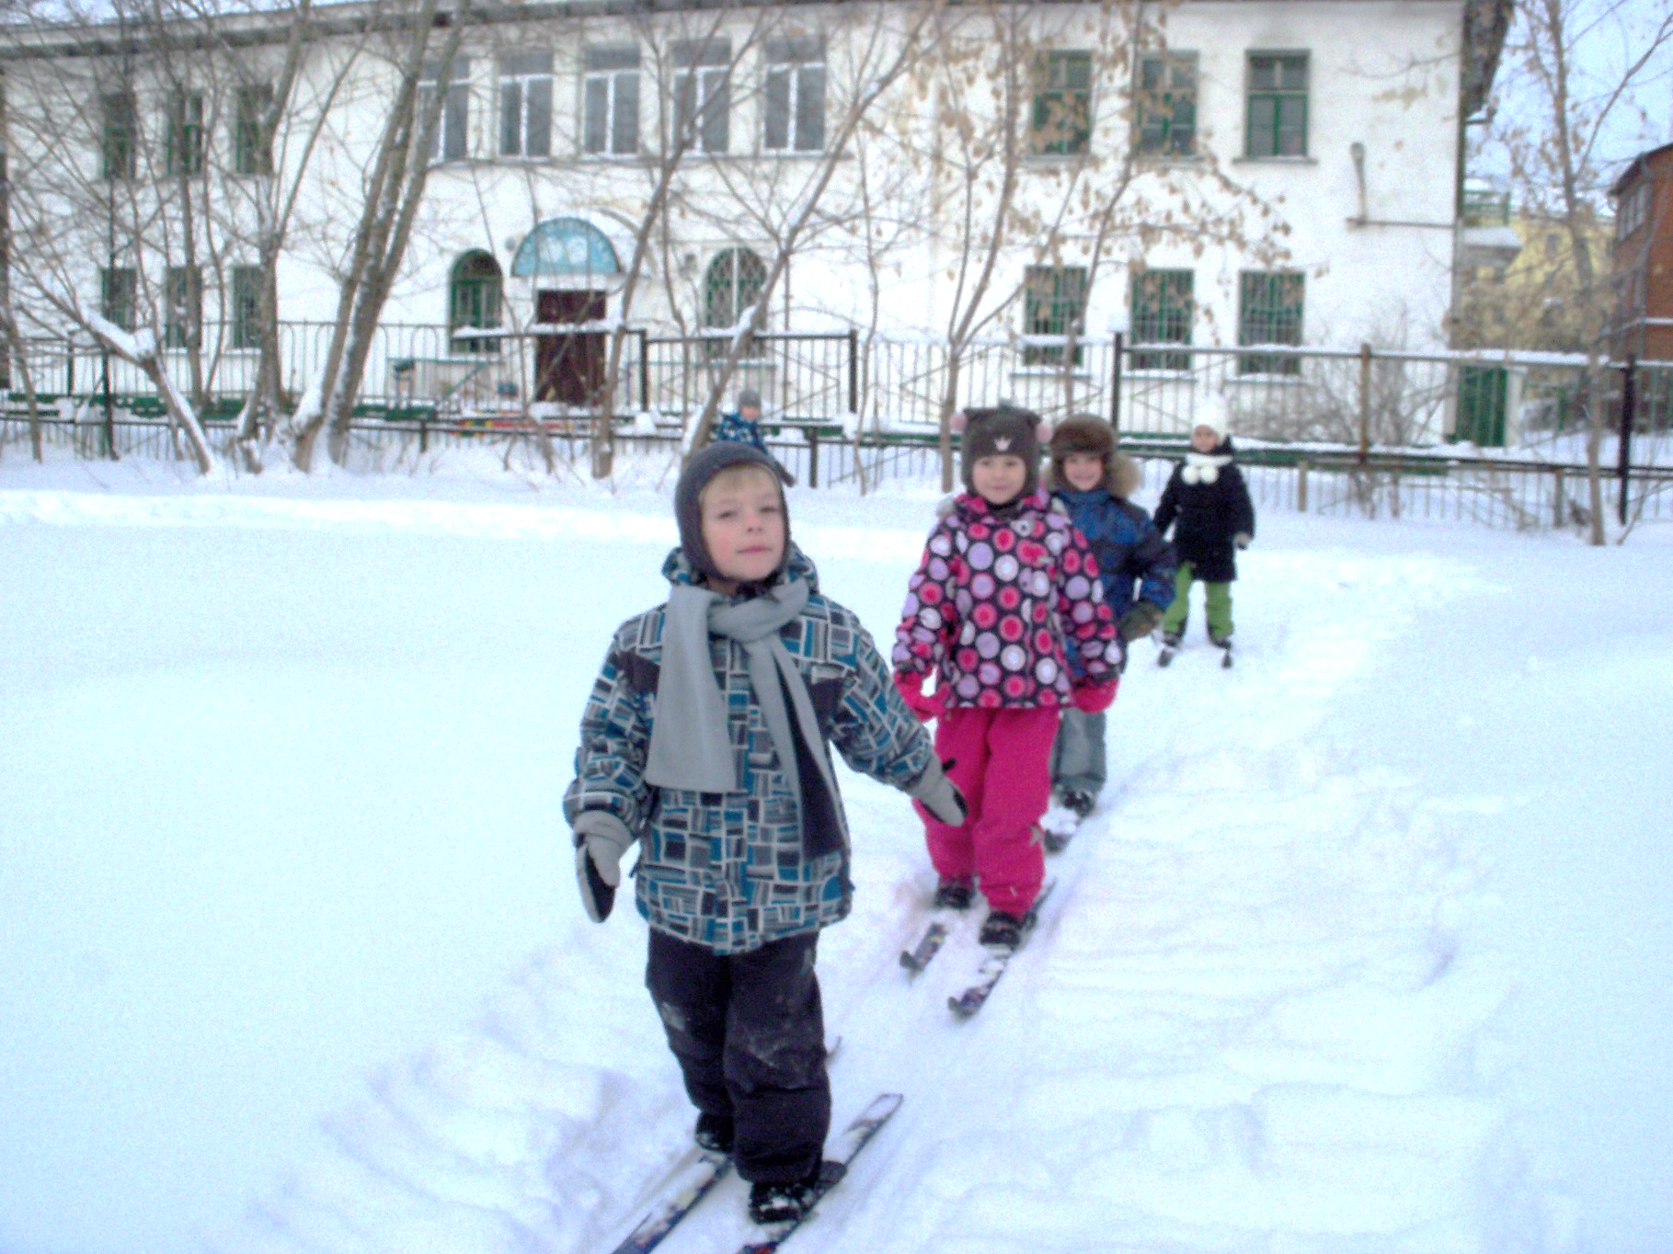


Slide 16
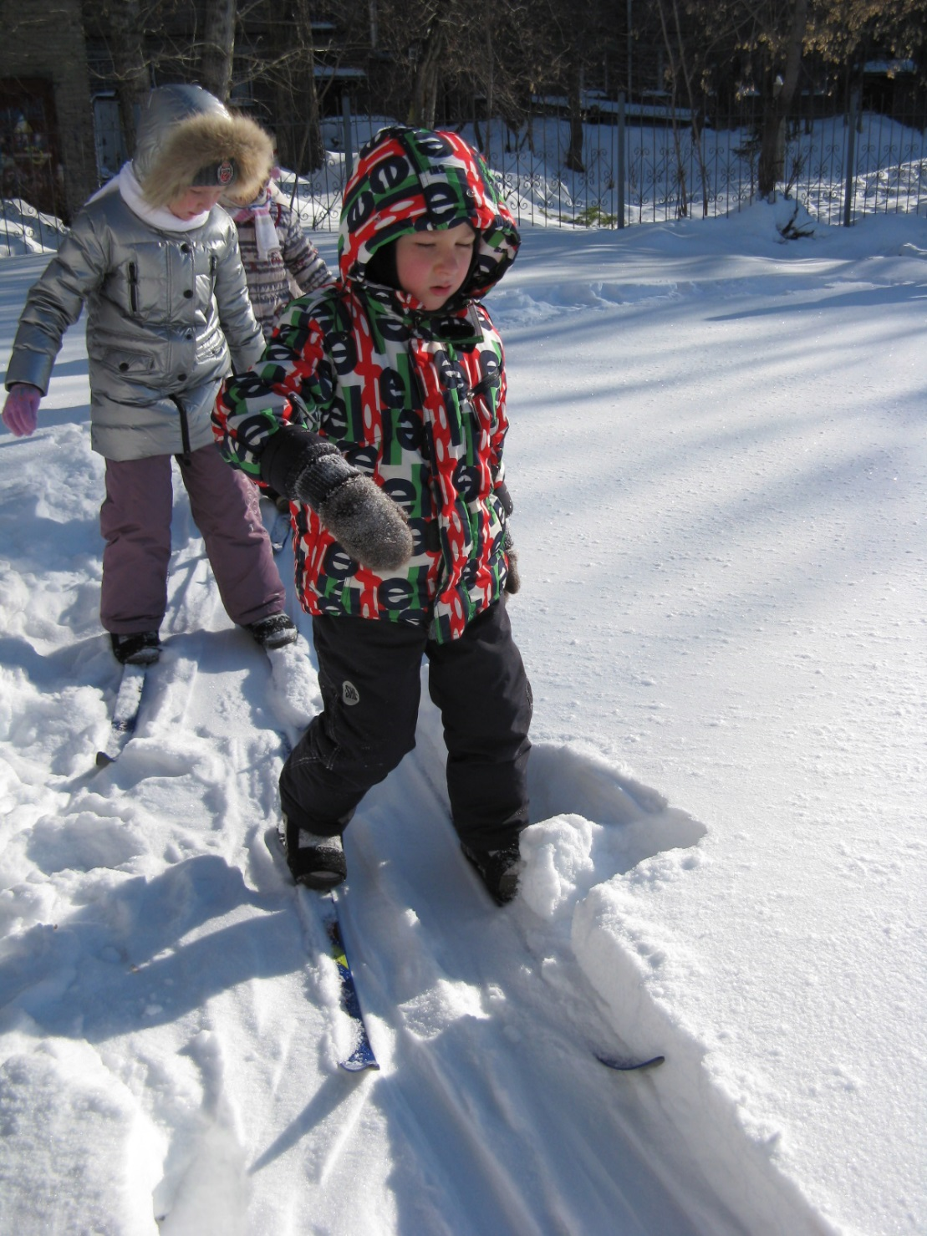
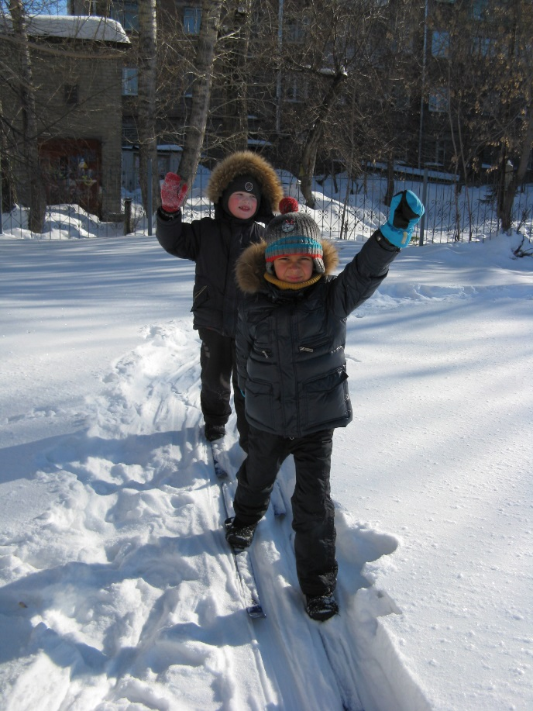
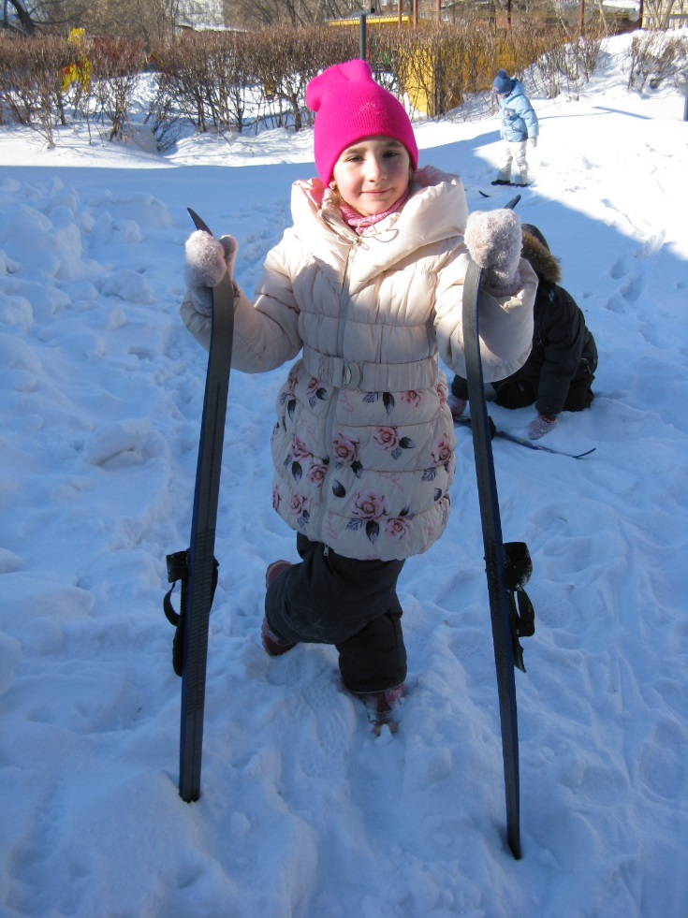
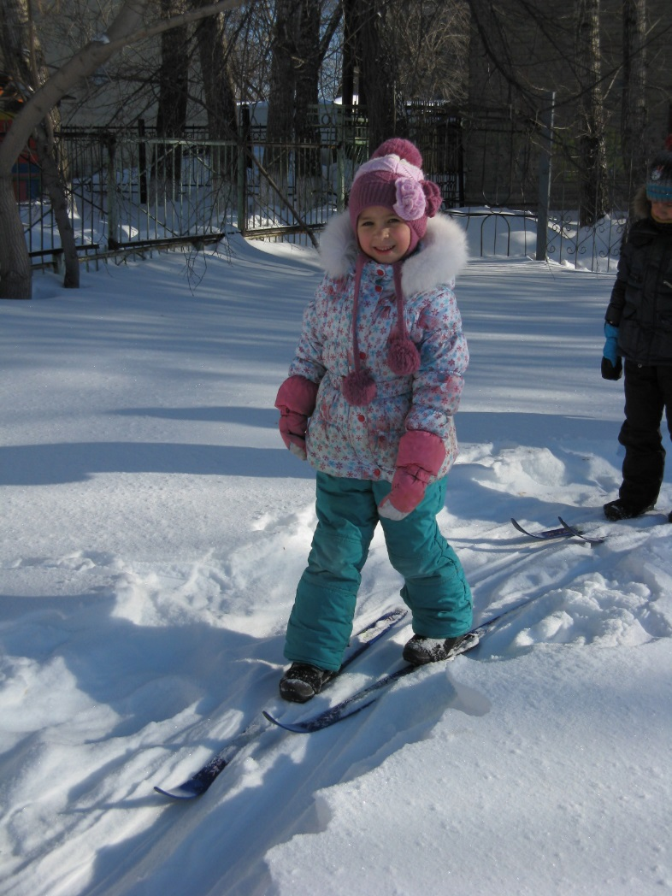

Slide 17

Преимущество зимнего катания на лыжах
обучение строится на основе спортивных занятий по самым разнообразным направлениям деятельности.
занятия дошкольного образования обеспечивают: чистый, морозный воздух закаливает организм, придает бодрость, повышает работоспособность и выносливость.
закрепляют двигательные навыки и умение ходьбы на лыжах, развивают познавательные способности детей, расширяется их кругозор, воспитываются положительные черты характера.
позволяют органично создавать ситуацию успеха, переживать чувства эмоционального благополучия, желание вновь достичь хороших результатов.

Slide 18
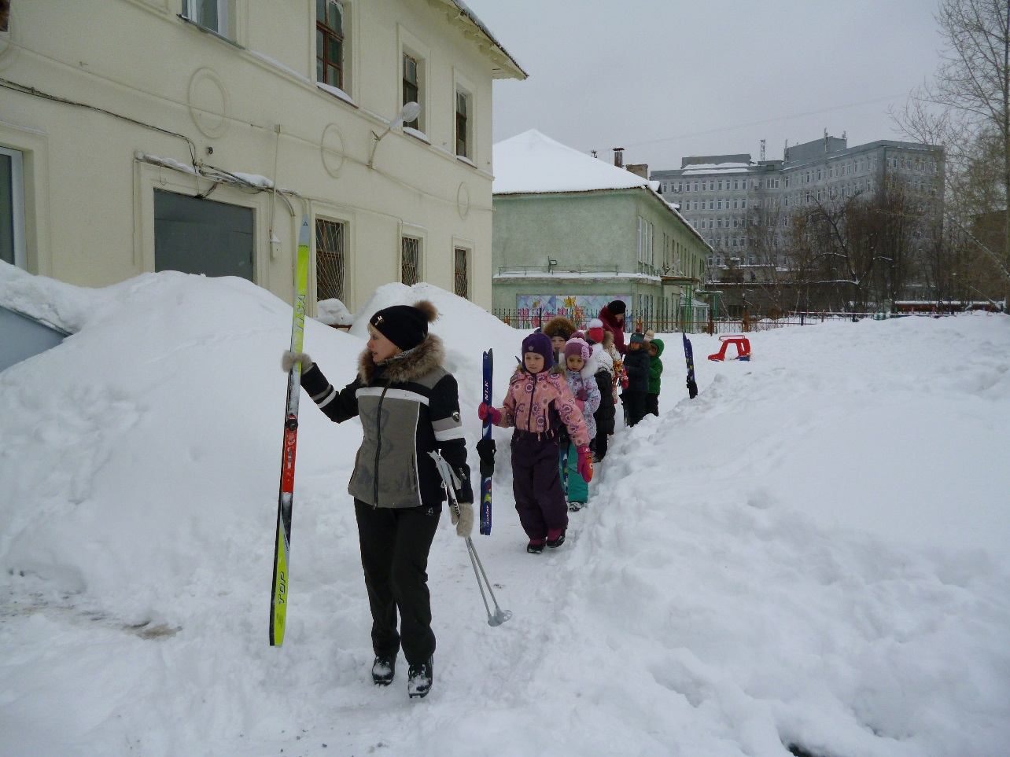

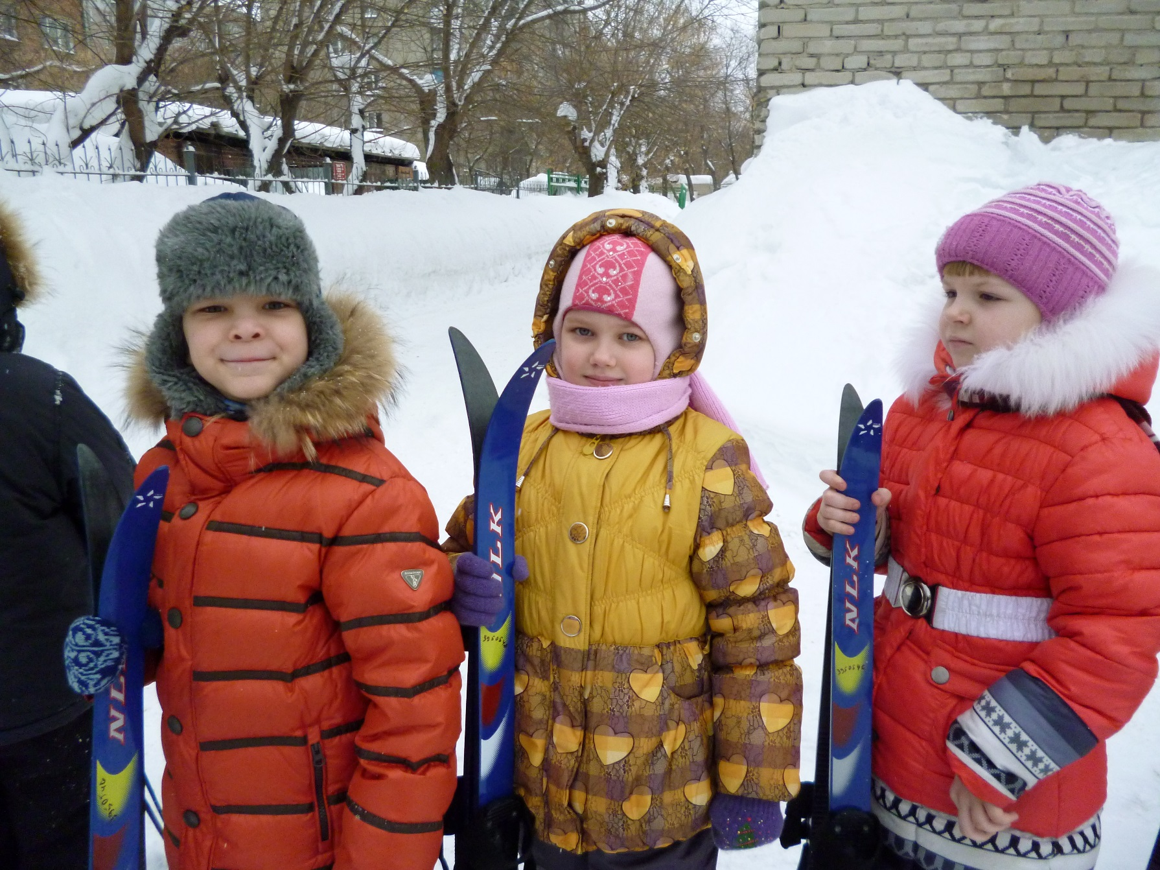

Slide 19
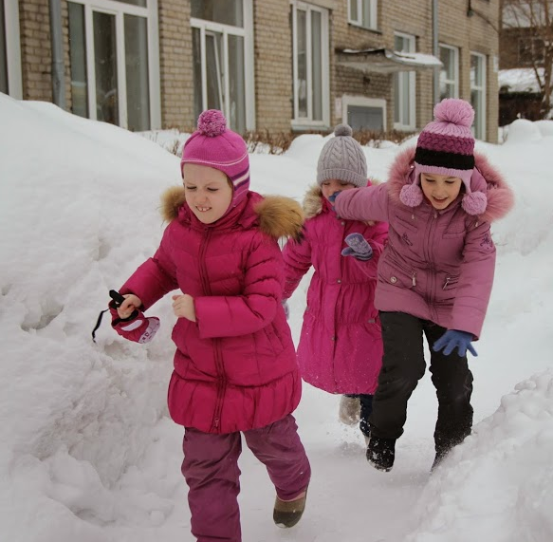
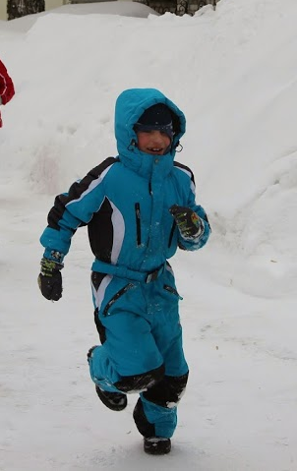

Slide 20
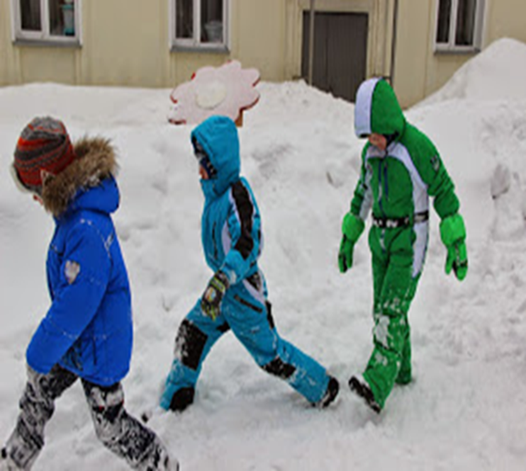

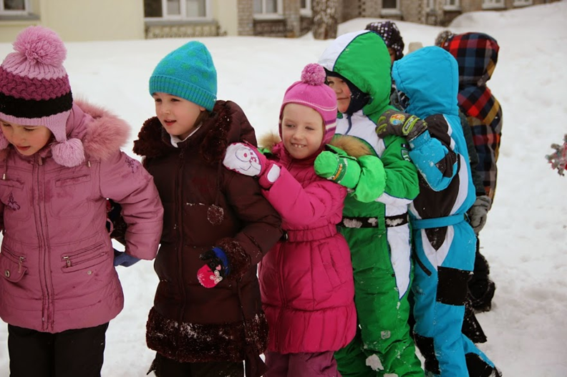

Slide 21
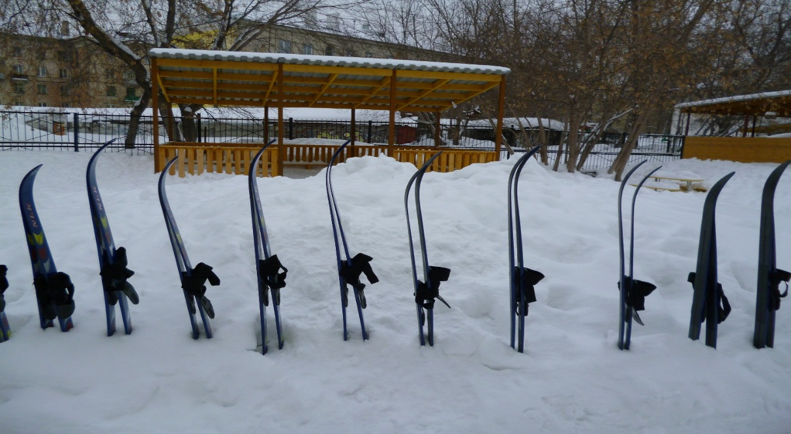
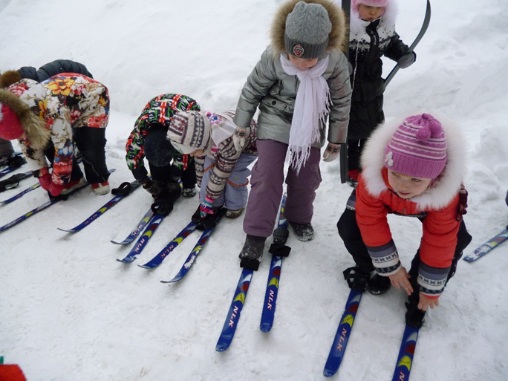
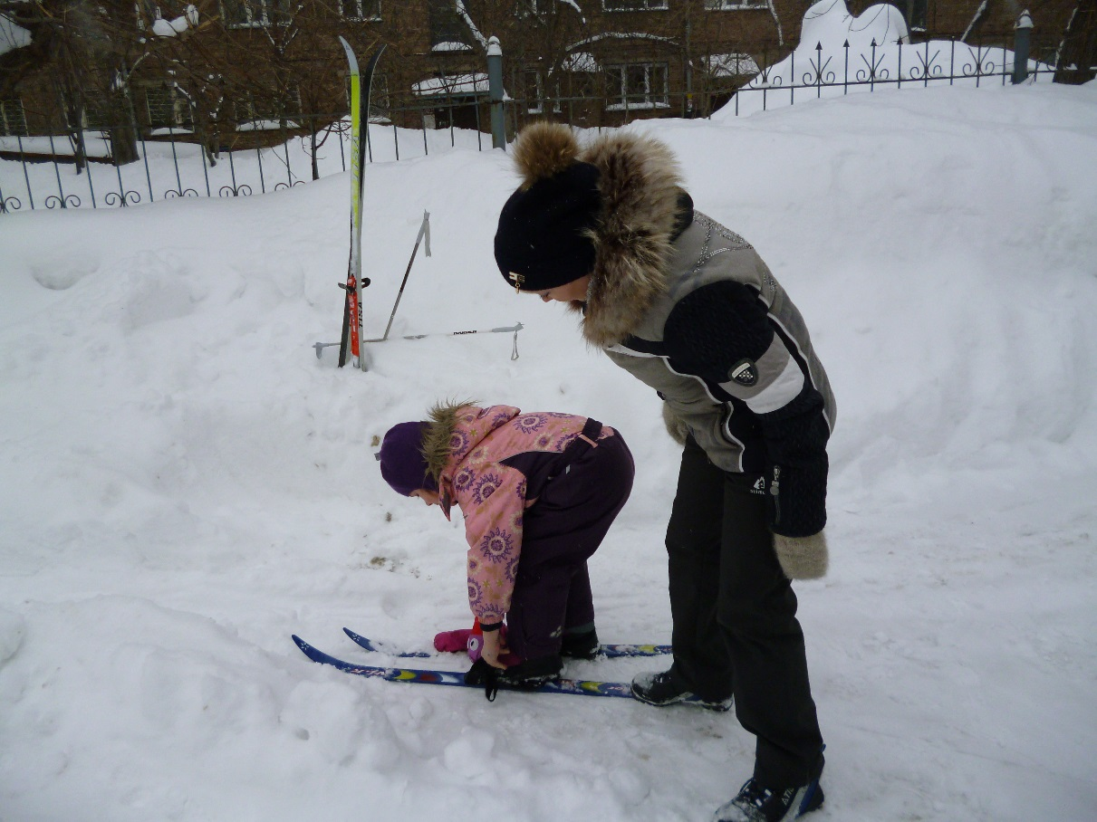

Slide 22
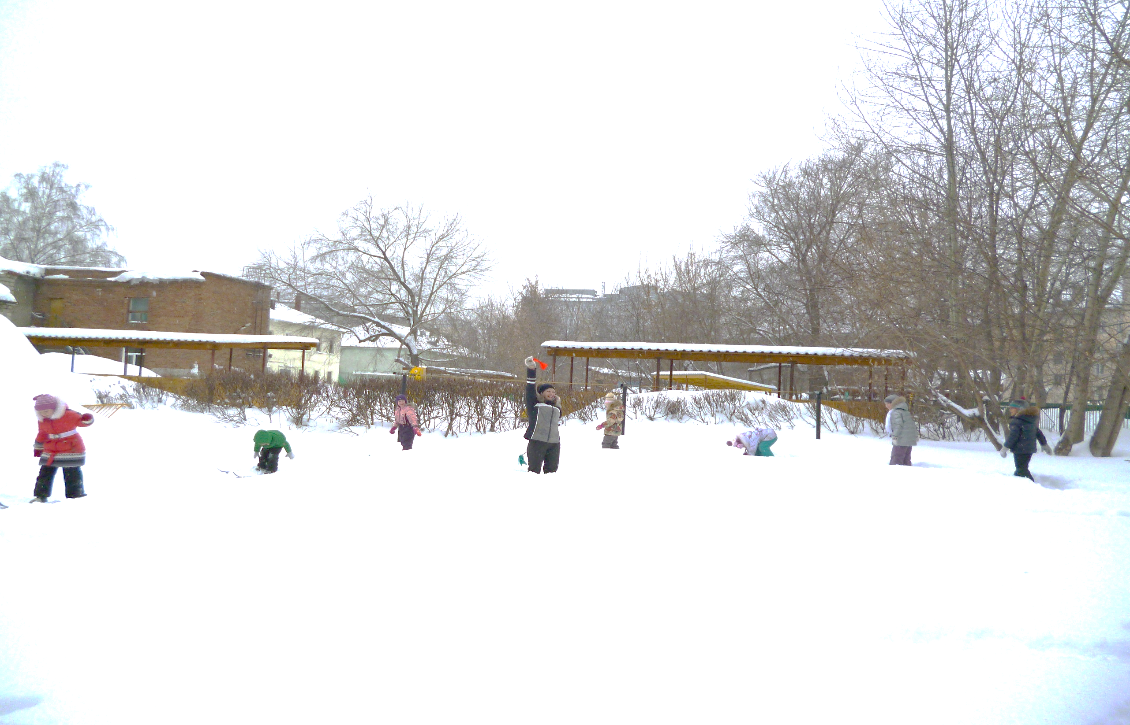

Slide 23

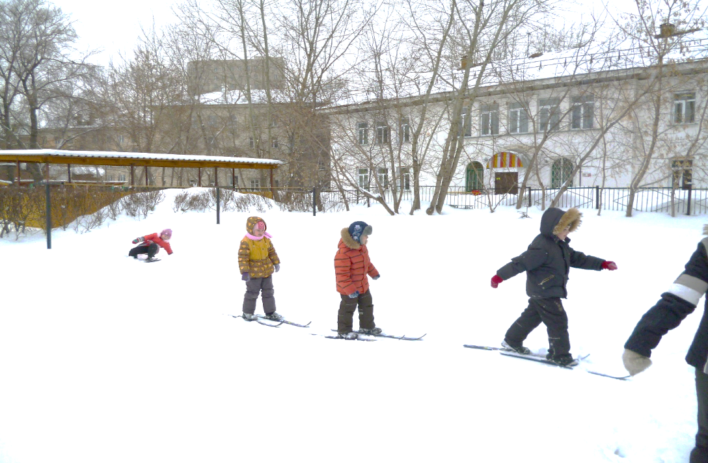
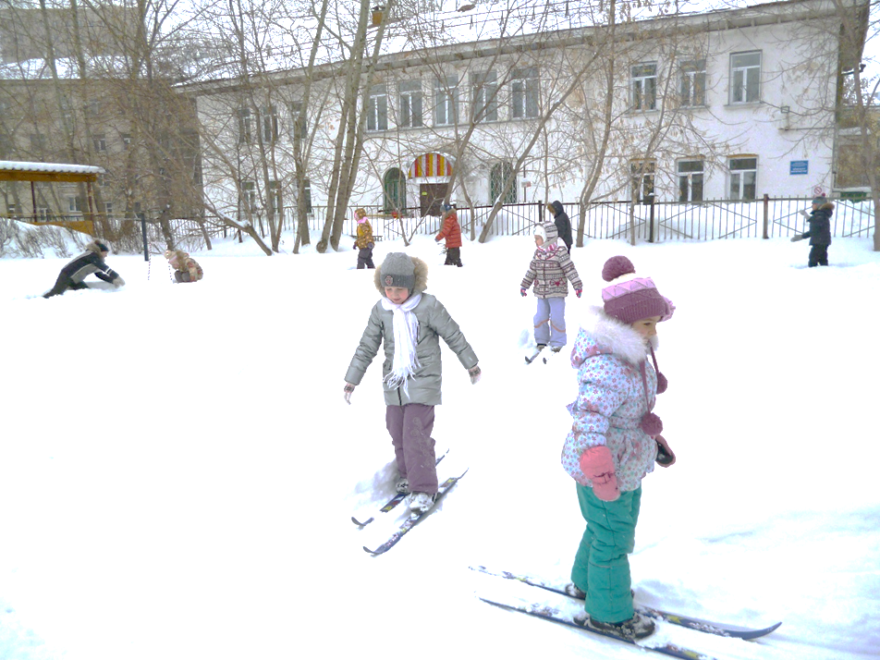
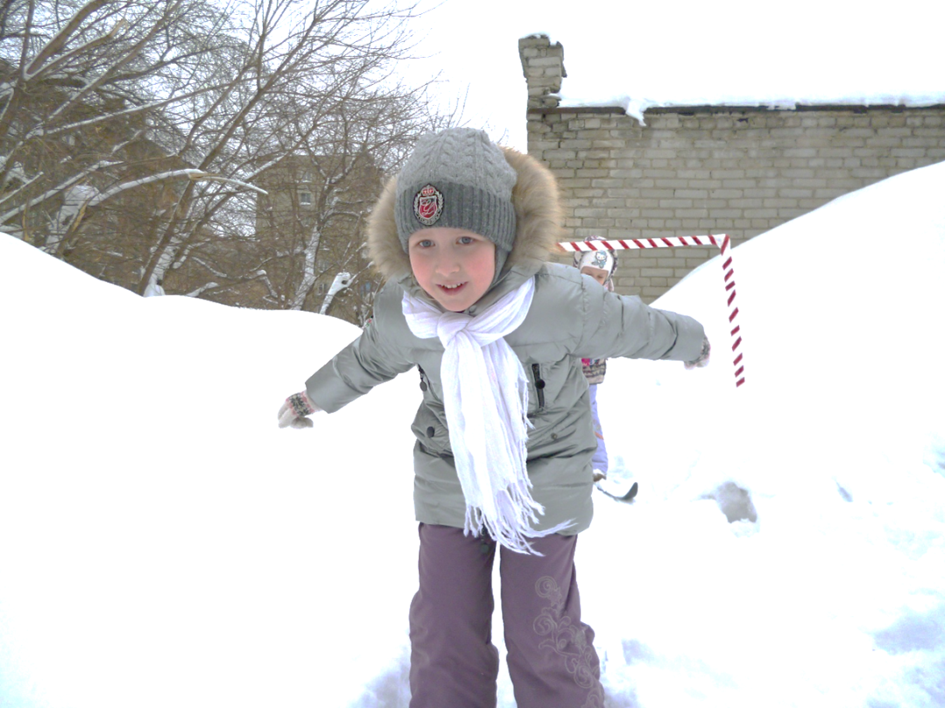
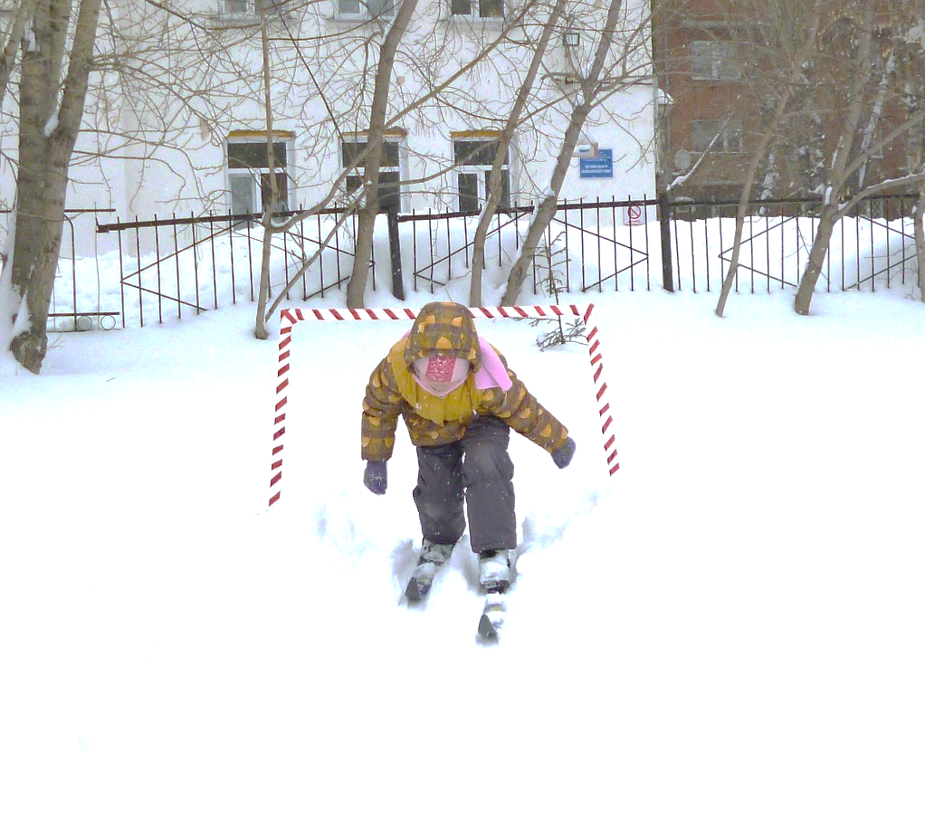

Slide 24
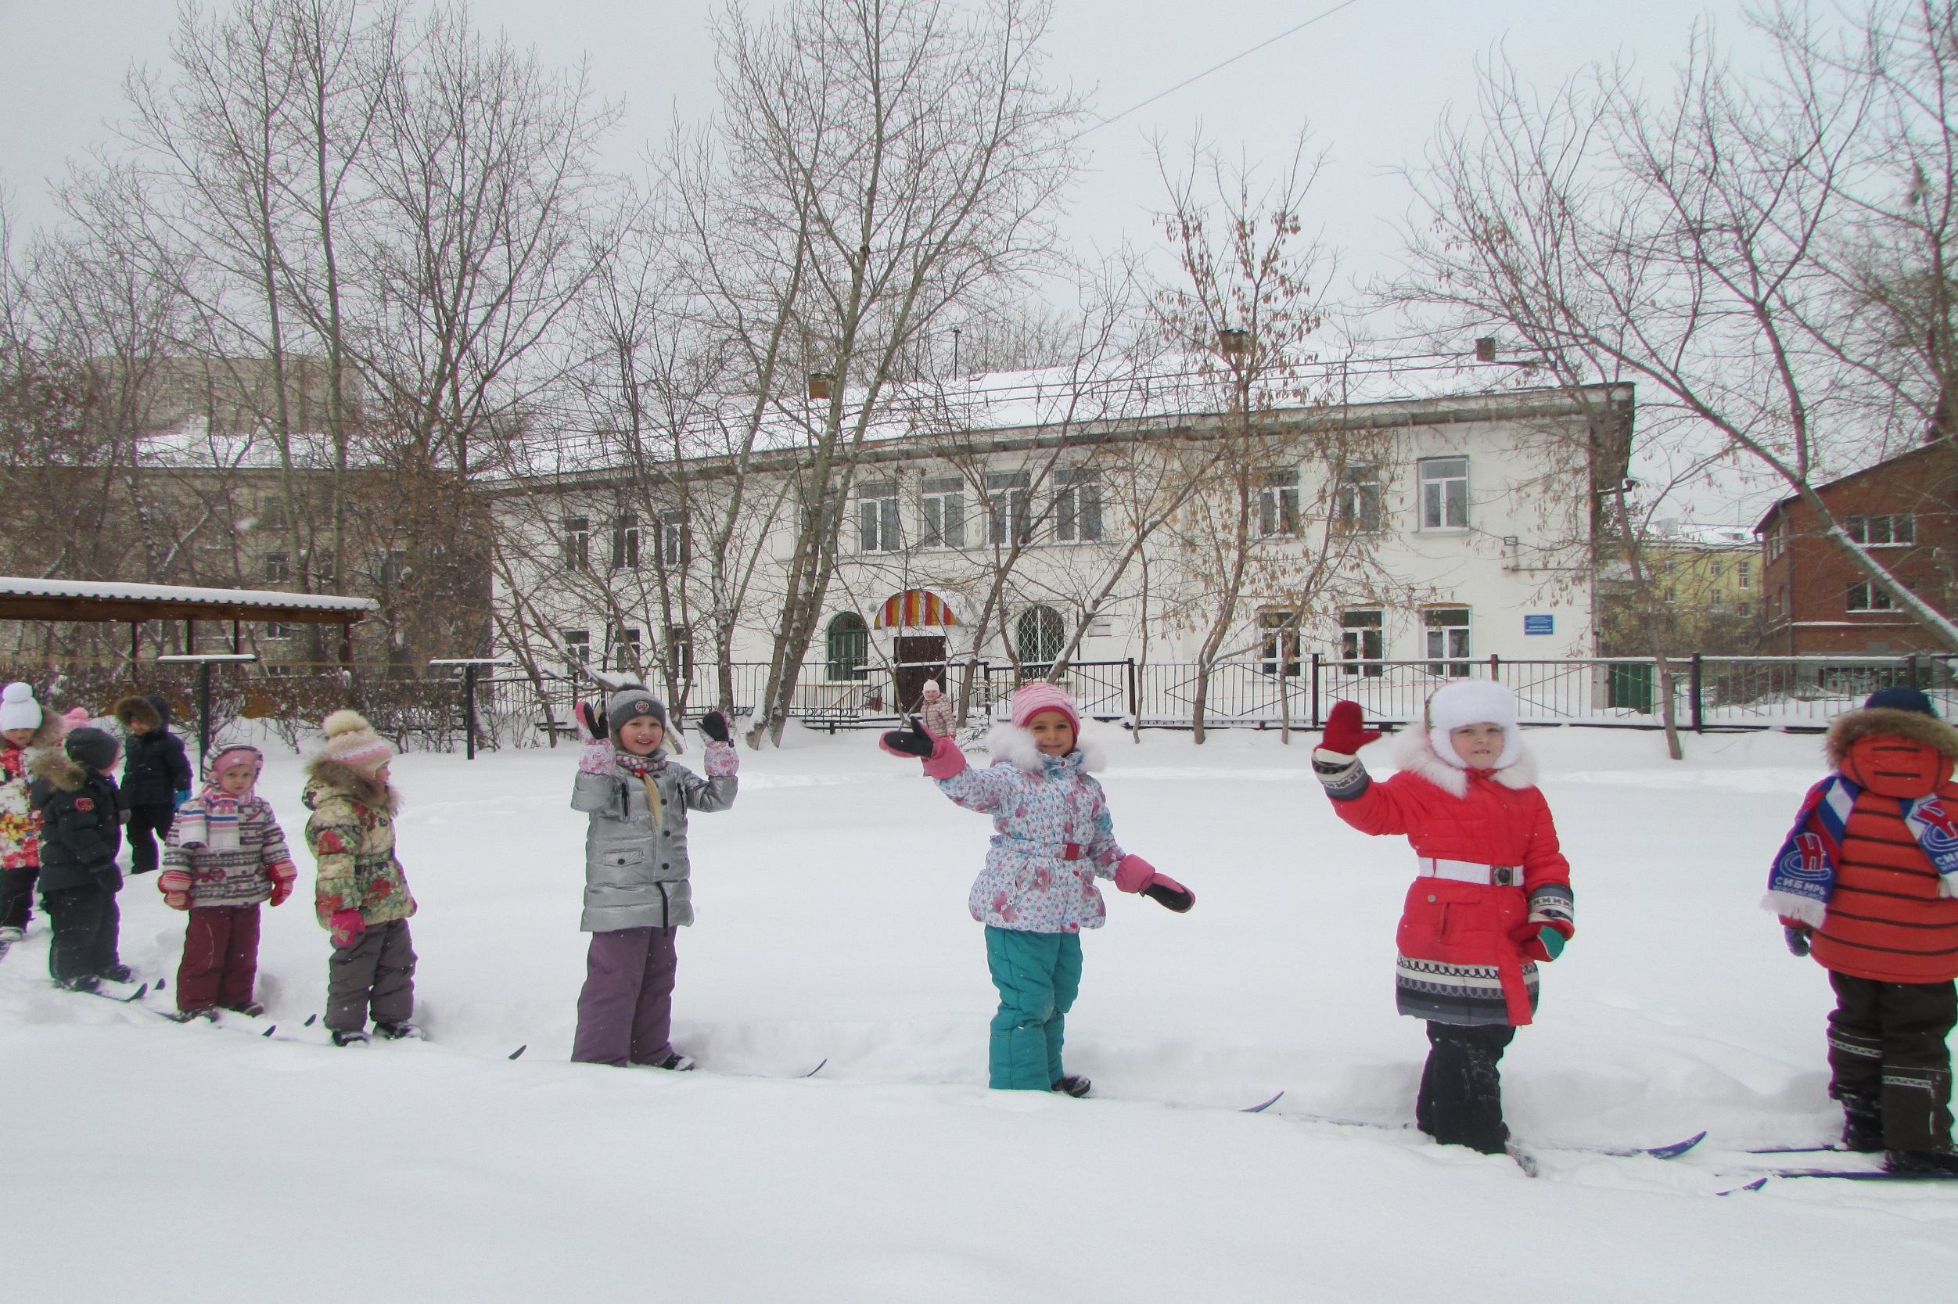

Slide 25
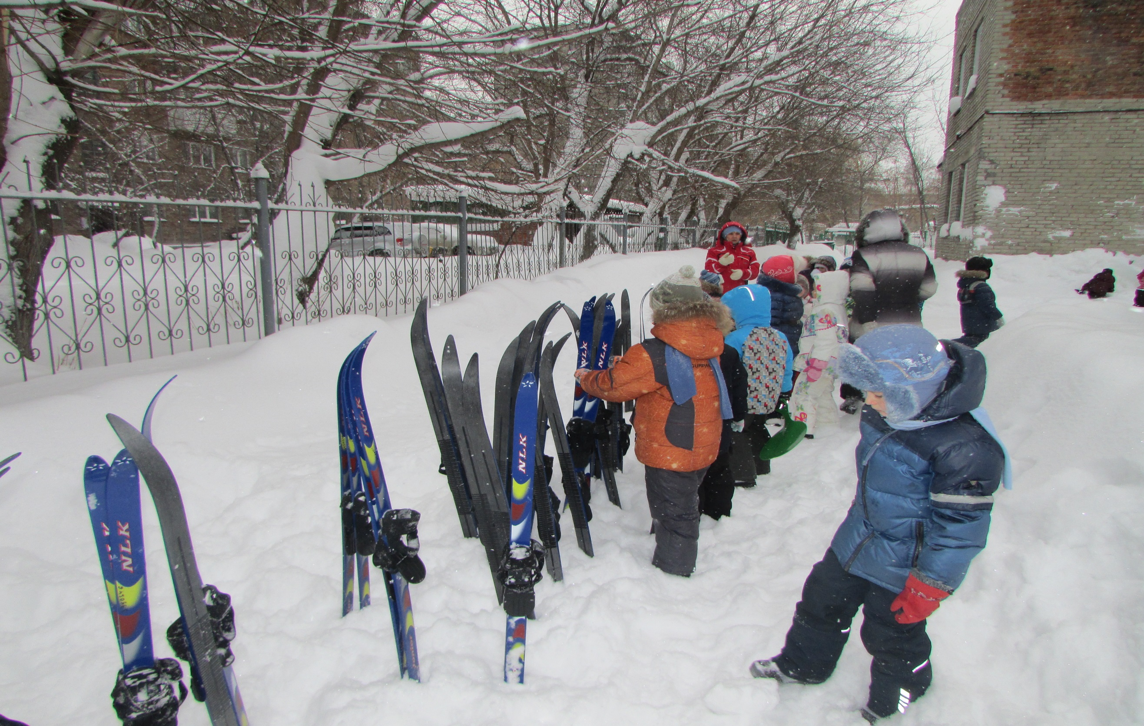

Slide 26
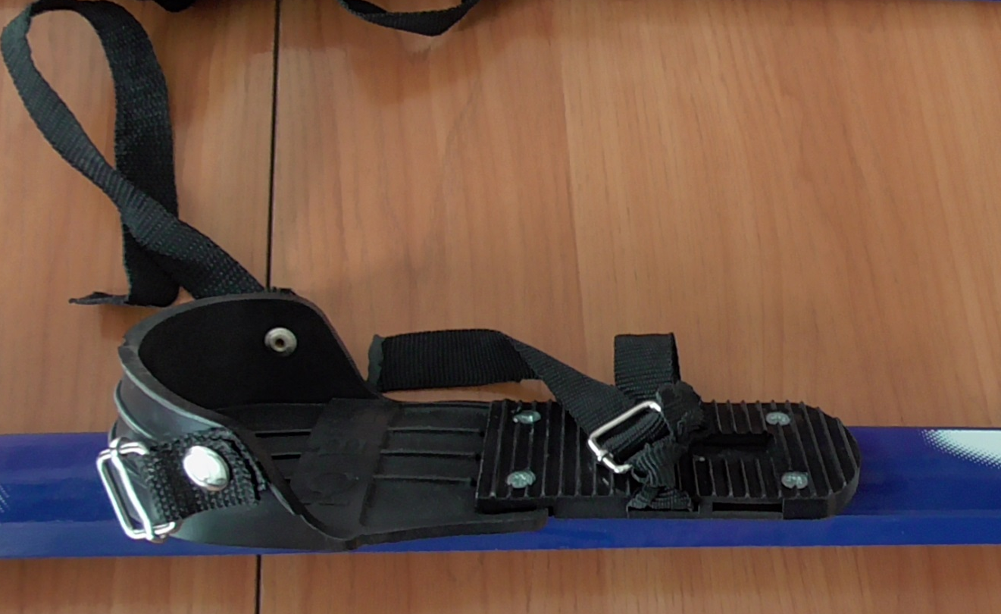
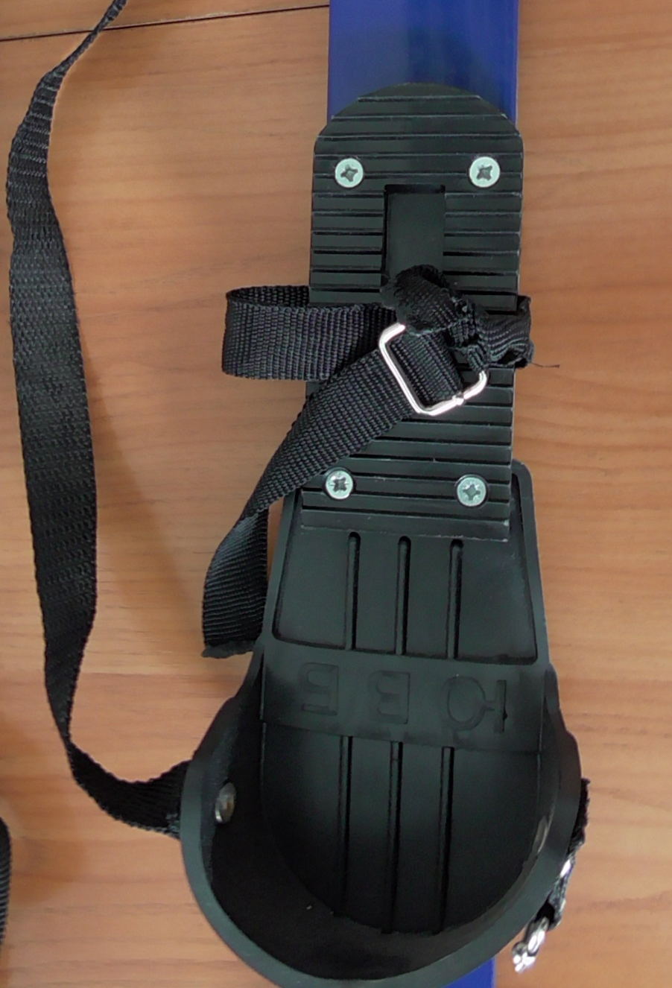
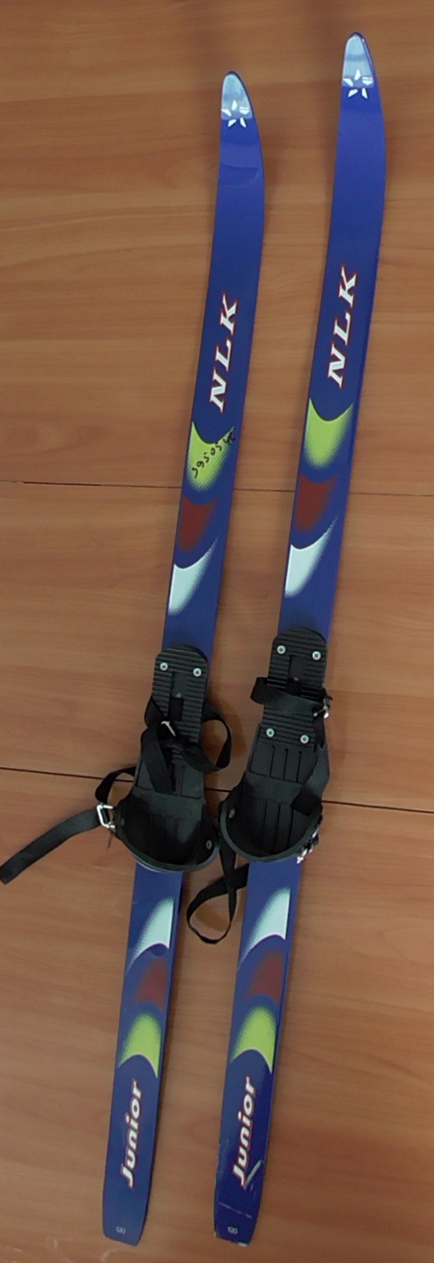

Slide 27
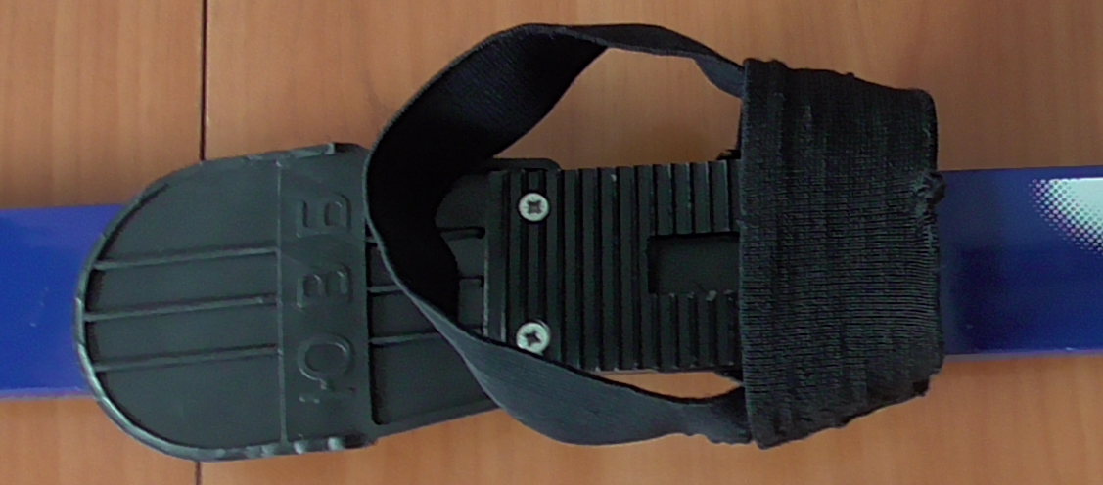
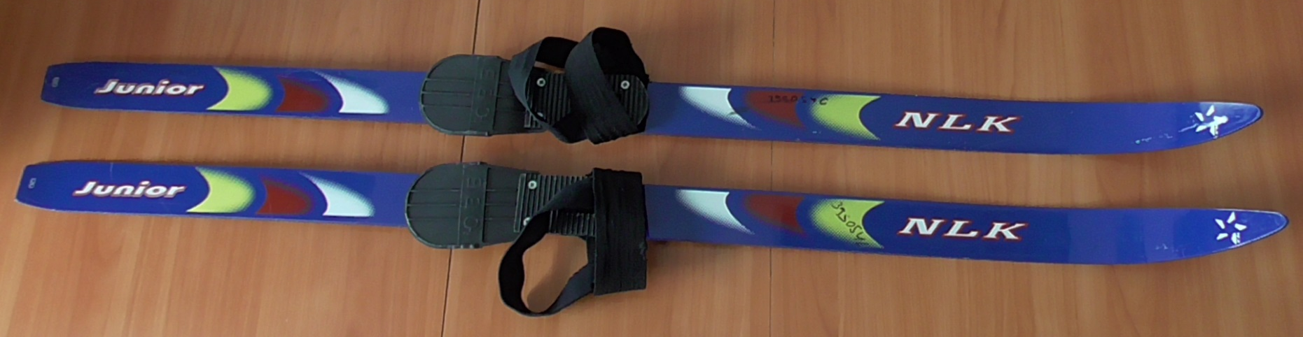
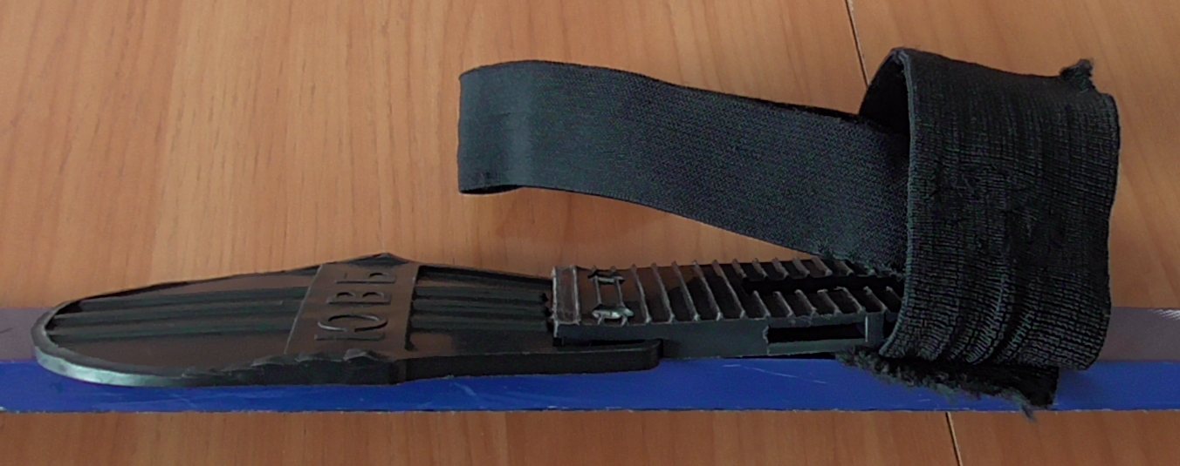

Slide 28
Лыжные прогулки и занятия способствуют:
- воспитанию у детей морально-волевых качеств, смелости, решительности,
- приучают преодолевать трудности и препятствия,
- формируют выдержку, воспитывают чувство дружбы, взаимопомощи.

Slide 29
Будьте здоровы!
Спасибо за внимание!

